Slide 1
Akasztófa
A Safe Exam Browser csapat által

Slide 2
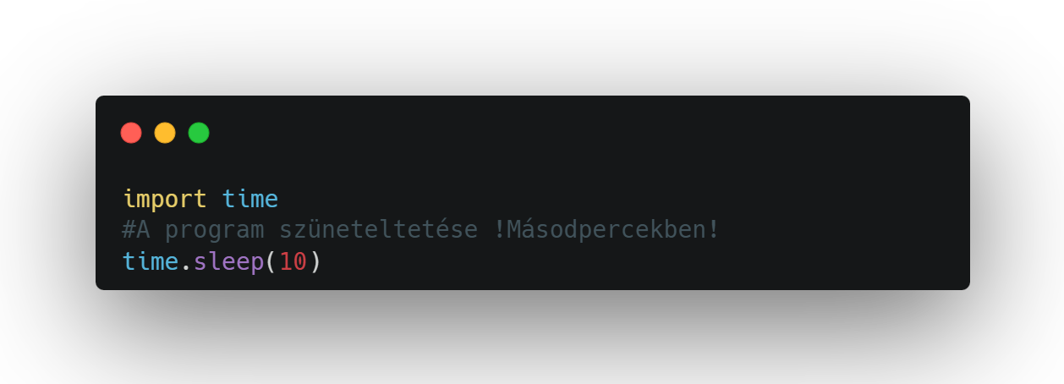
a
Snippetek

Slide 3
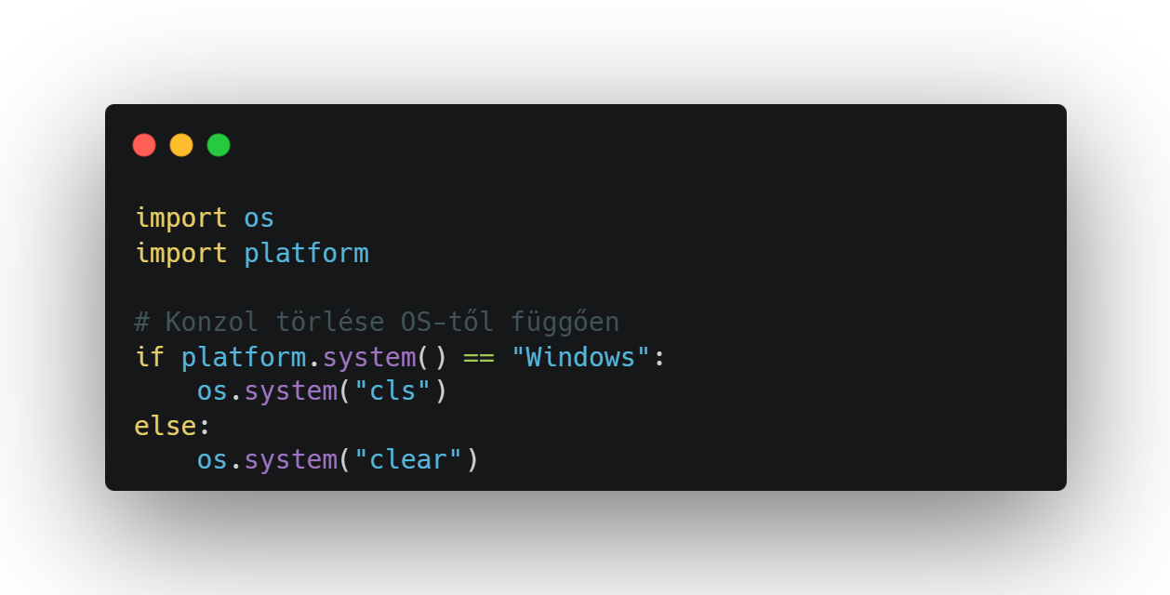
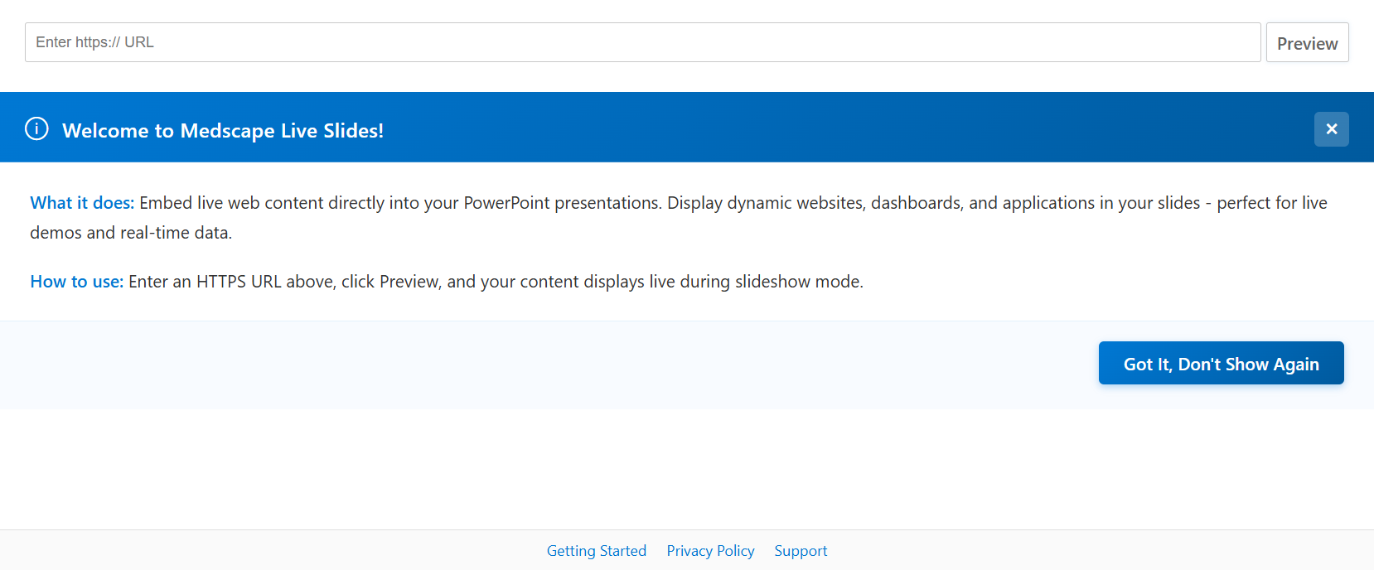
a
Snippetek

Slide 4
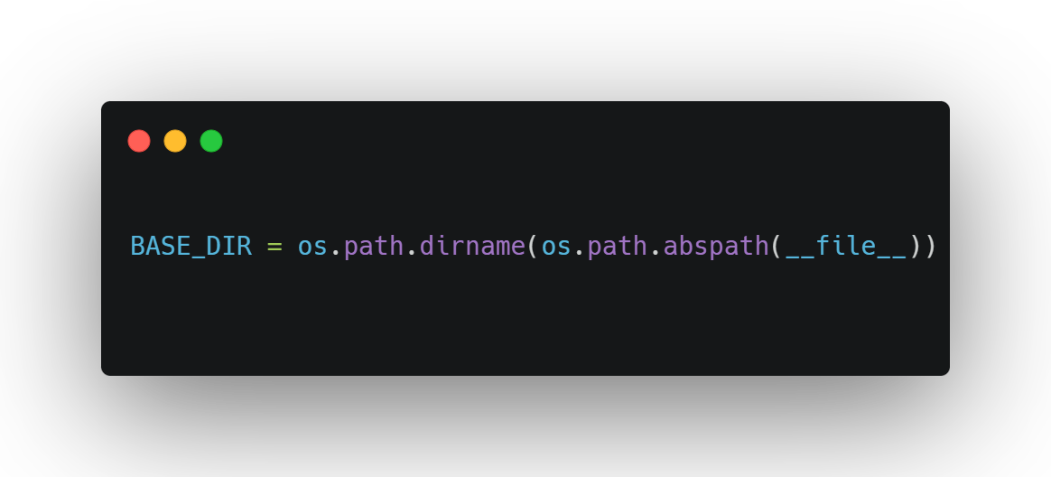
a
Snippetek

Slide 5
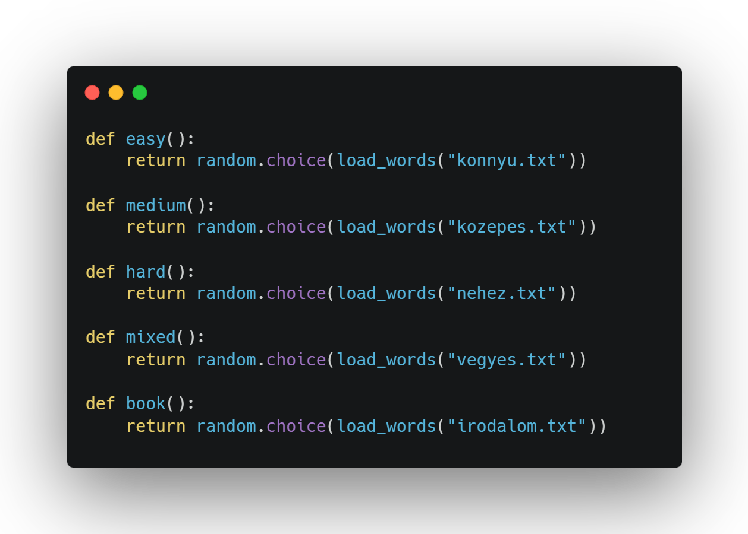
a
Snippetek

Slide 6
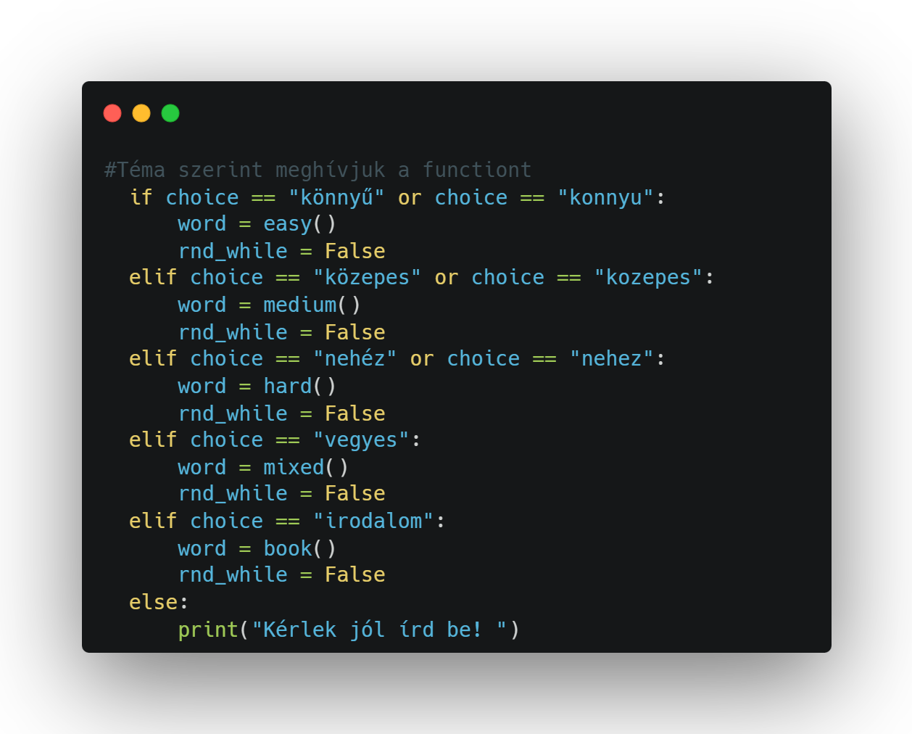
a
Snippetek

Slide 7
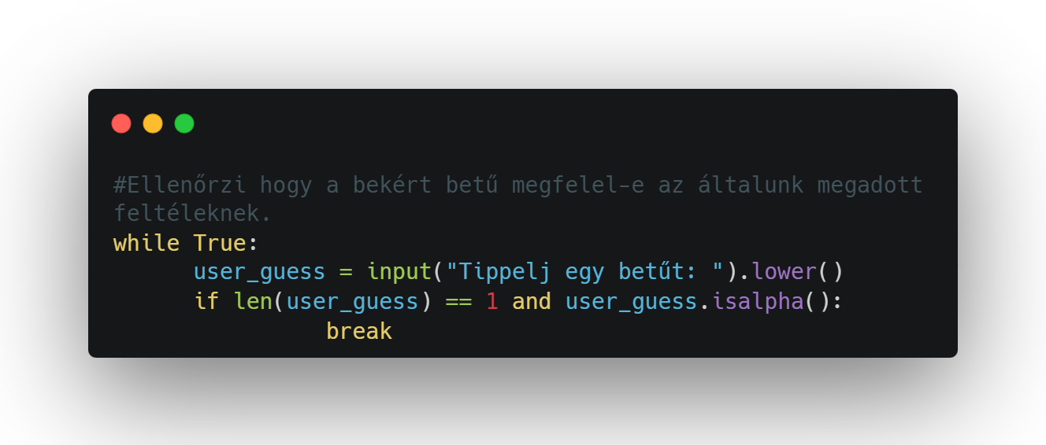
a
Snippetek

Slide 8
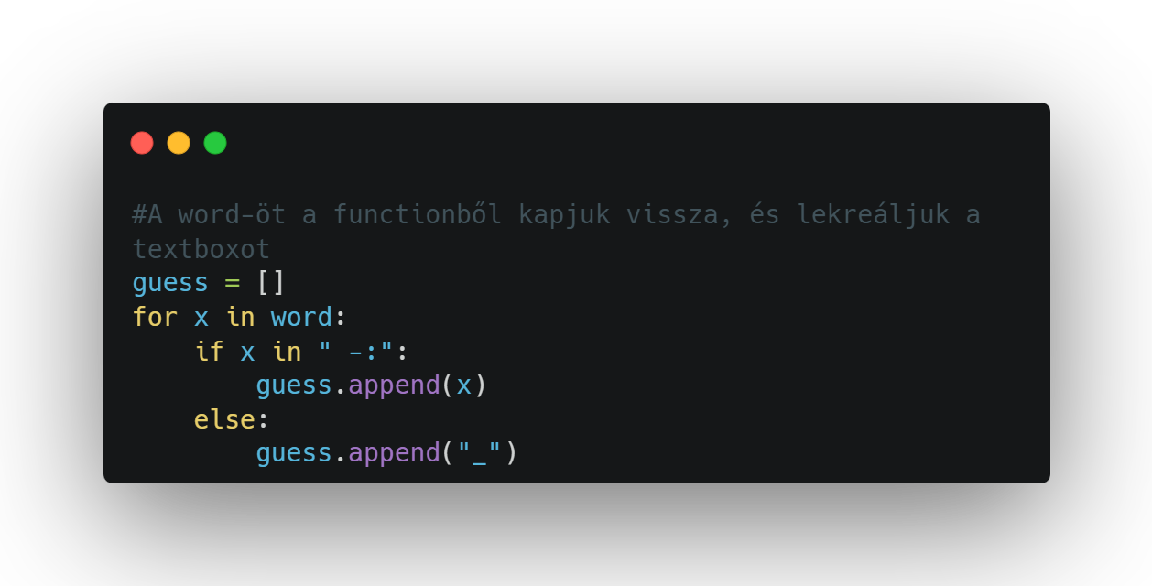
a
Snippetek

Slide 9
a
Snippetek

Slide 10
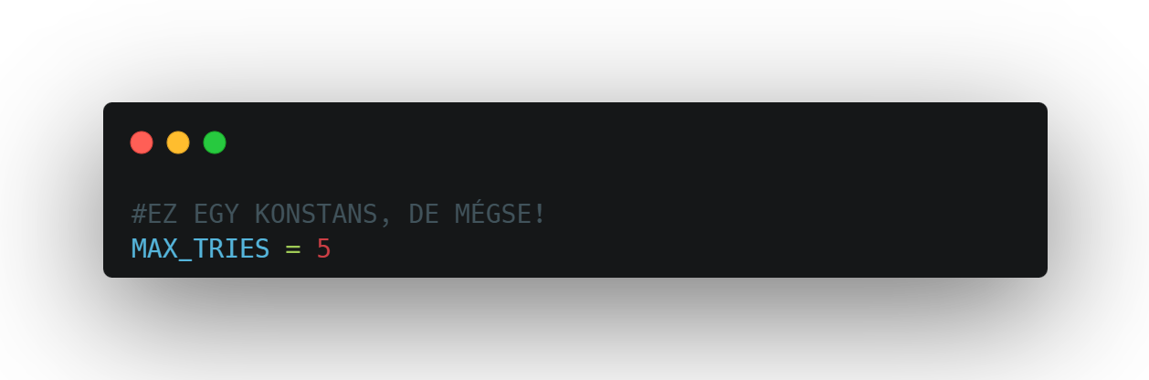
a
Snippetek

Slide 11
a
SWOT

Slide 12
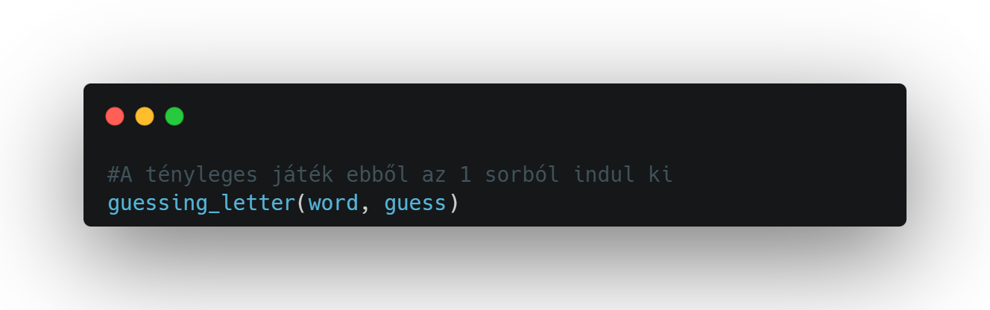

A játék elindítása

Slide 13
KÖSZÖNJÜK A FIGYELMET

